Slide 1
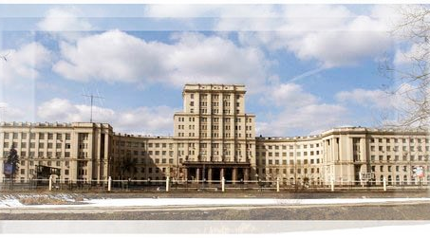


НАУЧНО-ОБРАЗОВАТЕЛЬНОЕ СОРЕВНОВАНИЕ «ШАГ В БУДУЩЕЕ, МОСКВА»
Кафедра ИУ3 МГТУ им. Н.Э.Баумана «Информационные системы и телекоммуникации»
Система автоматического регулирования движения на перекрестках для транспортных средств, управляемых автопилотом
Автор:
Рахманов Сергей
ГБОУ Школа № 368 «Лосиный остров»
Руководитель:
Павлов Юрий Николаевич
докт. техн. наук, профессор,
МГТУ им. Н.Э. Баумана
Москва, 2017
Notes:
Добрый день. Меня зовут Рахманов Сергей. Сегодня я представляю свою исследовательскую работу, которая называется: «Система автоматического регулирования движения на перекрестках для транспортных средств, управляемых автопилотом». Работа посвящена исследованию вопроса: как можно оптимизировать управление транспортными потоками на перекрестках в эпоху беспилотных автомобилей.

Slide 2
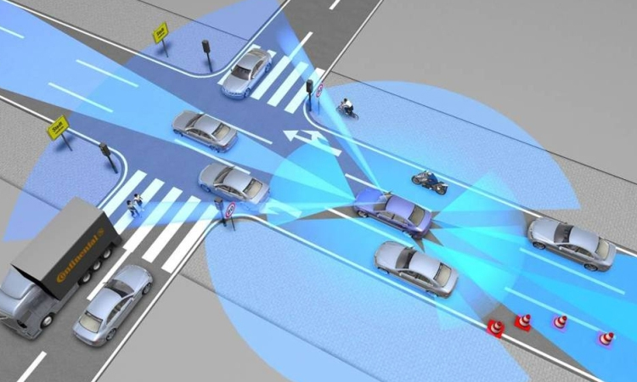
Предпосылки
В последнее время наблюдается бурное развитие в области беспилотных транспортных средств. Высокая скорость обработки информации, точность позиционирования, обмен информацией о дорожной обстановке открывает новые возможности по эффективному управлению транспортными потоками на перекрестках.
Эра 1:
Полностью автономные ТС станут доступны для покупателей
Эра 2:
Автономные ТС получат массовое распространение
Эра 3:
Автономные ТС станут основным транспортом
Как изменятся традиционные системы управления движением на перекрестках в эпоху беспилотных автомобилей?
Notes:
В последнее время мы наблюдаем бурное развитие в области беспилотных ТС. Практически ежедневно в новостных лентах появляется информация о том или ином прогрессе в этой области. Все крупные автоконцерны ведут разработку собственных беспилотных автомобилей По данным McKinsey в 2030 беспилотные автомобили получат массовое распространение, а к 2050 станут основным видом транспорта.
Благодаря таким качествам беспилотников как высокая скорость обработки информации, высокая точность позиционирования, обмен информацией о дорожной обстановке появляются новые возможности по управлению транспортными потоками.

Slide 3
Цель проекта
Разработать модель системы автоматического управления движением беспилотных транспортных средств на одноуровневых перекрестках.
Модель включает в себя:
Описание принципов управления беспилотными транспортными средствами.
Алгоритмы управления, увеличивающие пропускную способность перекрестков и минимизирующие корректирующие ускорения.
Программный код, позволяющий исследовать эффективность алгоритмов управления для различных сценариев.
Механизм наглядной визуализации результатов работы модели.
Провести сравнение работы алгоритма с традиционной (светофорной) системой управления движением на перекрестках при различных интенсивностях входящих транспортных потоков.
Notes:
Целью проекта являлось исследование возможности эффективной управления БТС на перекрестках, создание модели такого управления, а также оценка эффективности различных сценариев транспортных потоков и визуализация получаемых результатов. При этом основные акценты делались на увеличении пропускной способности пересекающихся трафиков, а также уменьшении экологического ущерба от движения автотранспорта.

Slide 4
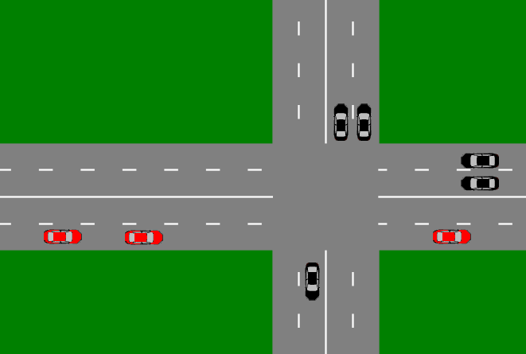
Принципы управления
САУ: Запрос информации о ТС
ТС: Передача информации
о характеристиках ТС и параметрах движения (размер, текущая и максимальная скорость, максимальное ускорение, требуемое направление)
САУ: Корректирующая команда
ТС: Информация о параметрах
САУ: Корректирующая команда
САУ: Завершение управления
ТС: Переход на собственный автопилот
1
2
САУ
1
3
5
6
3
2
4
4
5
6
7
7
Notes:
Данный слайд отражает принципы управления. Если коротко то СУ получает данные от всех беспилотников, приближающихся к перекрестку, и на основе своих алгоритмов выдает (при необходимости) корректирующие команды, которые с одной стороны исключающие столкновение ТС друг с другом, а с другой стороны минимизирующие изменение скоростей этих ТС. Тем самым увеличивается пропускная способность и уменьшается экологический ущерб.

Slide 5
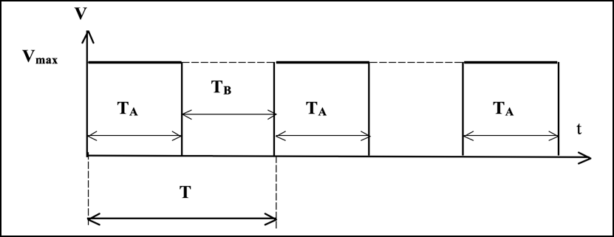
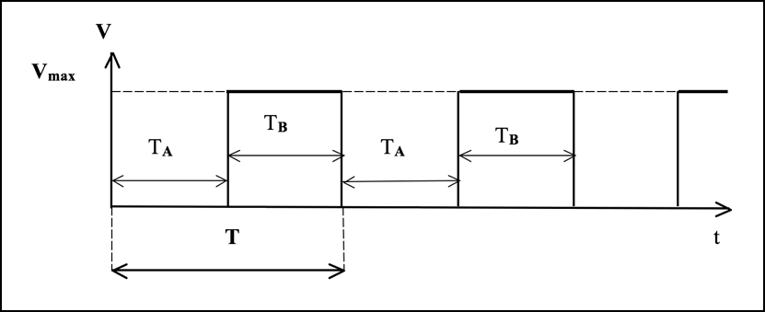
Упрощенный вариант движения
Идеализированный вариант безаварийной реализации пересекающихся транспортных потоков с одинаковой максимальной интенсивностью, без поворотов на перекрестке.
Критерий эффективности управления:
V_{сред} / V_{max} → 1, где V_{сред} и V_{max} – средняя и максимальная скорость пересечения перекрестка соответственно
Так как непрерывное пересекающееся движение на одноуровневом перекрестке невозможно, то движение потоков должно иметь импульсный характер.
А и B - пересекающиеся транспортные потоки
Notes:
В качестве критерия эффективности можно выбрать отношение средней скорости пересекающихся потоков к максимально допустимой скорости. В этом случае желаемым идеалом являются прерывающиеся потоки со скважностью 0,5, синхронизированные между собою в противофазе. Поэтому в качестве критерия эффективности управления принималась отклонение реальной величины скважности от этого идеала. На практике достичь идеальных показателей скважности (0,5) не представляется возможным, так как приходится увеличивать продолжительность пустых интервалов для полного освобождения пересекаемых полос поперечным трафиком.

Slide 6
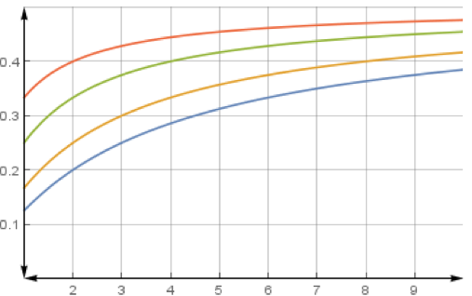
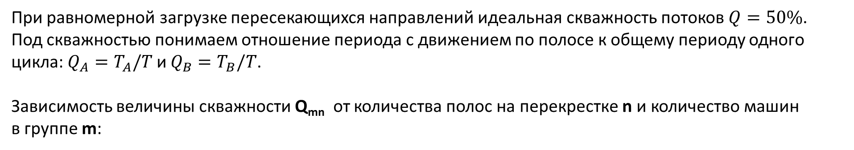
Скважность
При равномерной загрузке пересекающихся направлений идеальная скважность потоков $Q=50\%$.
Под скважностью понимаем отношение периода с движением по полосе к общему периоду одного цикла: ${Q_{A}=T}_{A}/T$ и $Q_{B}=T_{B}/T$.
Зависимость величины скважности Q_{mn} от количества полос на перекрестке n и количество машин
в группе m:
Q_{mn} = m / (2m+n)
Q
n=1
n=2
При увеличении количества ТС в группе пропускная способность увеличивается
Увеличение количества полос
на перекрестке приводит к уменьшению скважности
n=4
n=6
m
Notes:
В работе выведены формулы связывающие величины скважности Q с числом полос n и количеством автомобилей в каждом периоде потока m, а также формулы для оценки отклонения исследуемых вариантов от идеала. Из формулы следует, что с ростом количества машин в группе m эффективность управления нелинейно возрастает, однако начинает уменьшаться при увеличении количества полос n. На графиках наглядно видна эта зависимость

Slide 7
Алгоритмы корректирующих воздействий
Несмотря на то, что спутниковые системы навигации постоянно совершенствуются, точность таких систем пока хуже чем точность бортовых датчиков. Поэтому для реализации «импульсного» алгоритма управления для коррекции движения используются скорости ТС и расстояния до впереди идущего ТС.
Система управления движением выбрав оптимальную скважность транспортных потоков передает БТС необходимую дистанцию от впереди идущего ТС и время, за которое эта дистанция должна быть обеспечена. БТС выполняет эту команду с учетом критерия минимизации ускорений.
Для такого управления возможны три варианта сближения и три варианта отдаления:
Notes:
Для того чтобы реализовать необходимую скважность и организовать автомобили в группы, системе управления необходимо корректировать их движение. На последующих слайдах приведены варианты алгоритмов управления ТС для случаев сближения и удаления. Для достижения этого система управления передаёт транспортным средствам параметры необходимых дистанций до впередиидущих автомобилей и время, за которое эти дистанции надо обеспечить.
Всего возможны три варианта алгоритмов сближения и обратные им три варианта удаления.

Slide 8
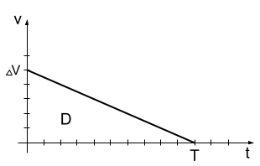
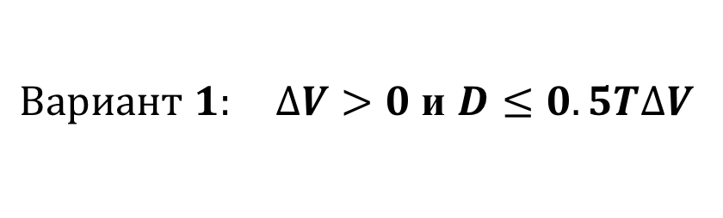
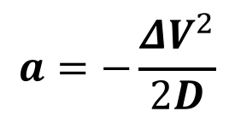
Алгоритмы корректирующих воздействий
$Вариант 1: ∆V>0$ и $D≤0.5T∆V$
$$a=−\frac{ΔV^{2}}{2D}$$
ΔV - разница в скоростях между БТС и БТС, идущим впереди;
T - время, отведенное на выход на требуемую дистанцию;
D - разница между текущей и требуемой дистанцией.
Notes:
Итак, самый простой вариант сближения, когда преследующая машина, которой нужно сократить дистанцию до впереди идущего ТС движется быстрее его и для сокращения дистанции ей нужно просто притормозить с минимальным ускорением.

Slide 9
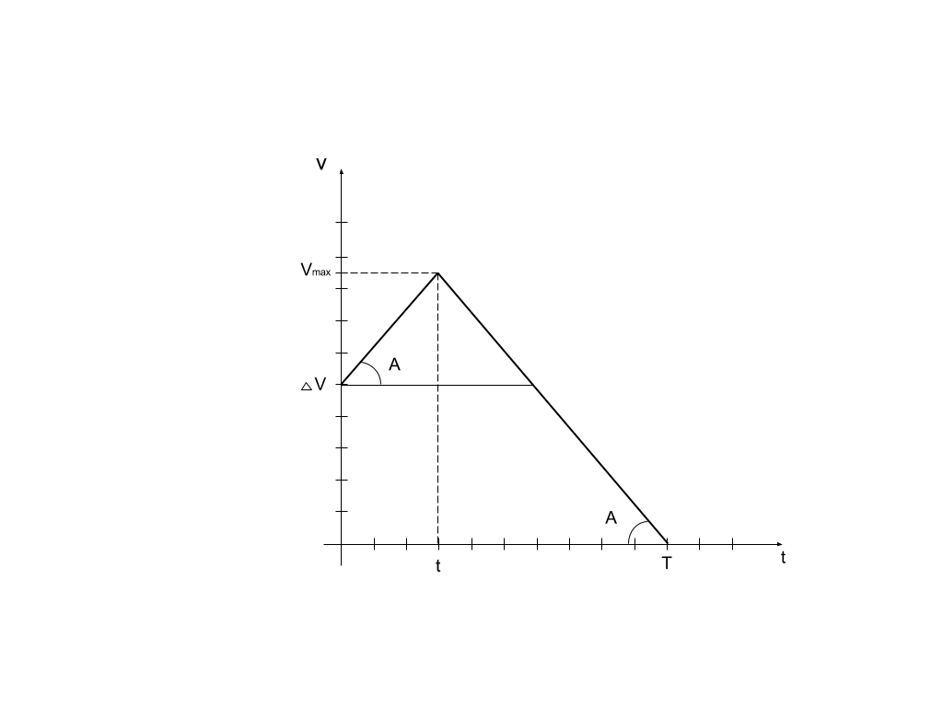
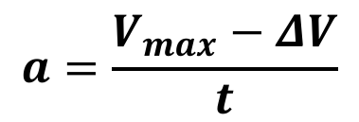
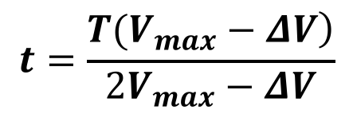
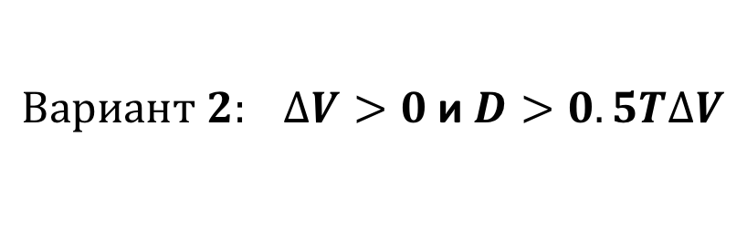
Алгоритмы корректирующих воздействий
$$Вариант 2: ∆V>0\text{ и }D>0.5T∆V$$
$$t=\frac{\left.T(V_{max}−ΔV\right)}{2V_{max}−ΔV}$$
$$2TV_{max}^{2}−4DV_{max}+∆V\left(2D−T∆V\right)=0$$
$$a=\frac{V_{max}−ΔV}{t}$$
ΔV - разница в скоростях между БТС и БТС, идущим впереди;
V_{max} – максимальная скорость, до которой необходимо разогнаться БТС;
T - время, отведенное на выход на требуемую дистанцию;
D - разница между текущей и требуемой дистанцией.
Notes:
Следующий вариант это когда несмотря на то, что автомобиль движется быстрее преследуемого, ему необходимо ускорится, чтобы за заданное время успеть сократить дистанцию.

Slide 10
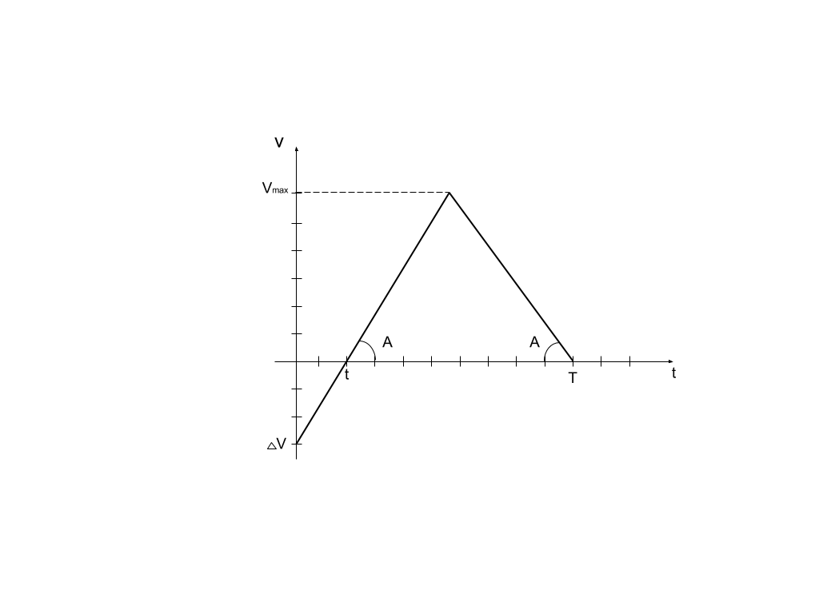
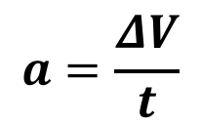
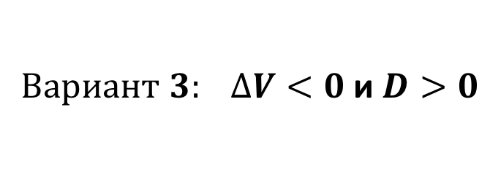
Алгоритмы корректирующих воздействий
$$Вариант 3: ∆V<0\text{ и }D>0$$
$$ΔVt^{2}+(4D−2ΔV−2ΔVT)t+ΔVT^{2}=0$$
$$a=\frac{ΔV}{t}$$
ΔV - разница в скоростях между БТС и БТС, идущим впереди;
V_{max} – максимальная скорость, до которой необходимо разогнаться БТС;
T - время, отведенное на выход на требуемую дистанцию;
D - разница между текущей и требуемой дистанцией.
Notes:
И последний третий вариант когда автомобиль движется медленнее преследуемого.
Для вариантов удаления используются три обратных, аналогичных сценария.

Slide 11
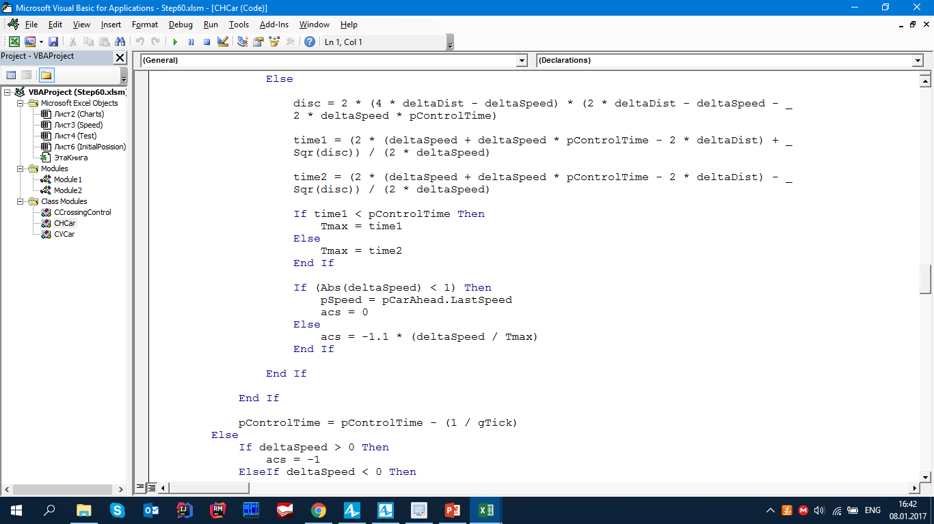
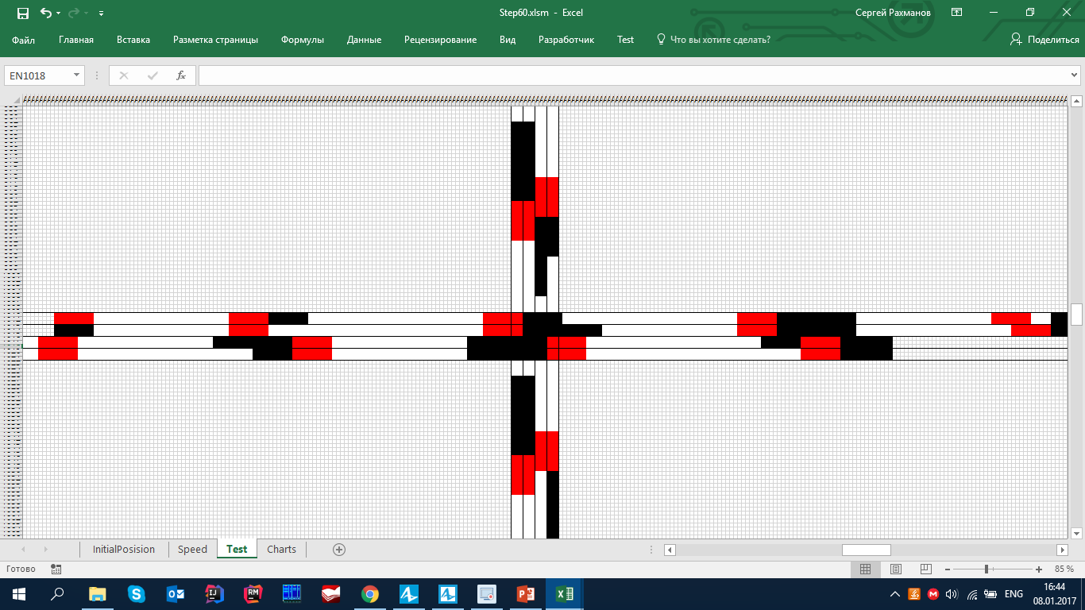
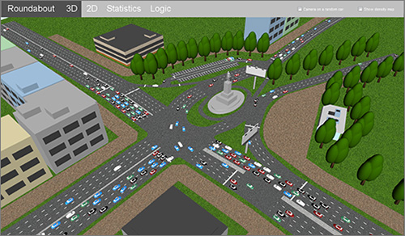
Программная реализация модели
Реализация алгоритмов модели: VBA (MS Excel)
Удобно менять параметры алгоритмов
Не требует компеляции
Возможность предварительного просмотра результата работы алгоритма
Визуализация: AnyLogic 7.3.6 Learning Edition
Наглядная визуализация результатов работы модели.
Имитация традиционной (светофорной) системы управления перекрестком.
Сравнение пропускной способности разных алгоритмов управления
Notes:
Программная реализация описанной выше модели сделана на языке VBA для MS Excel. Для визуального представления использовался программный продукт имитационного моделирования AnyLogic 7.3.6 Personal Learning Edition.
В заключении предлагаю просмотреть в динамике один имитационный сценарий.

Slide 12
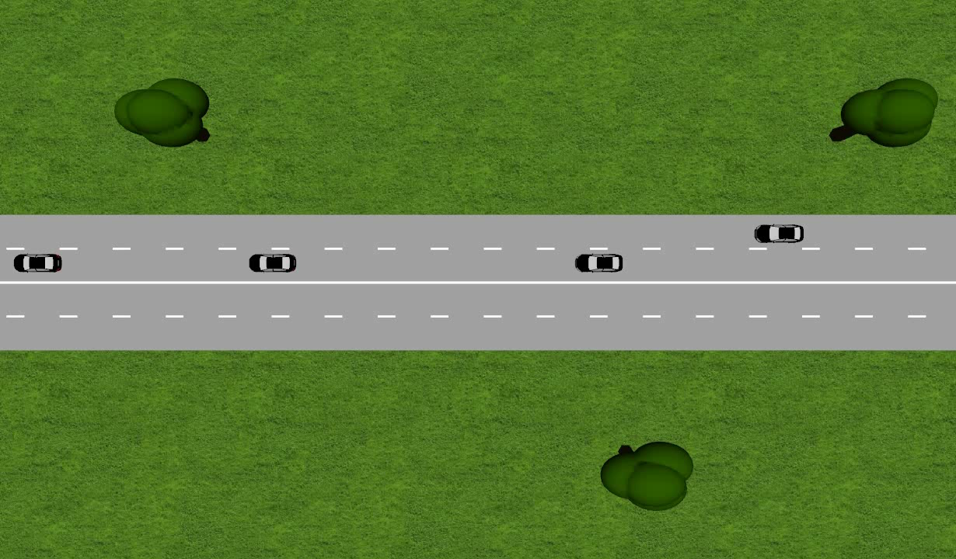
Демонстрация в динамике
Notes:
Сейчас мы видим как случайный поток БТС по командам системы управления выстраивается в группы для обеспечения требуемой скважности. В данном случае количество полос в одном направлении 2, а количество машин в группе 4. Модель позволяет менять все параметры движения: количество полос, размер группы, максимальная скорость, защитную дистанцию между ТС, интенсивность транспортных потоков и т.д.
Здесь более крупно и на замедленной скорости показано пересечение перекрестка.
На следующей демонстрации параллельно показаны два варианта пересечения перекрёстка: автоматический и традиционный со светофором.

Slide 13
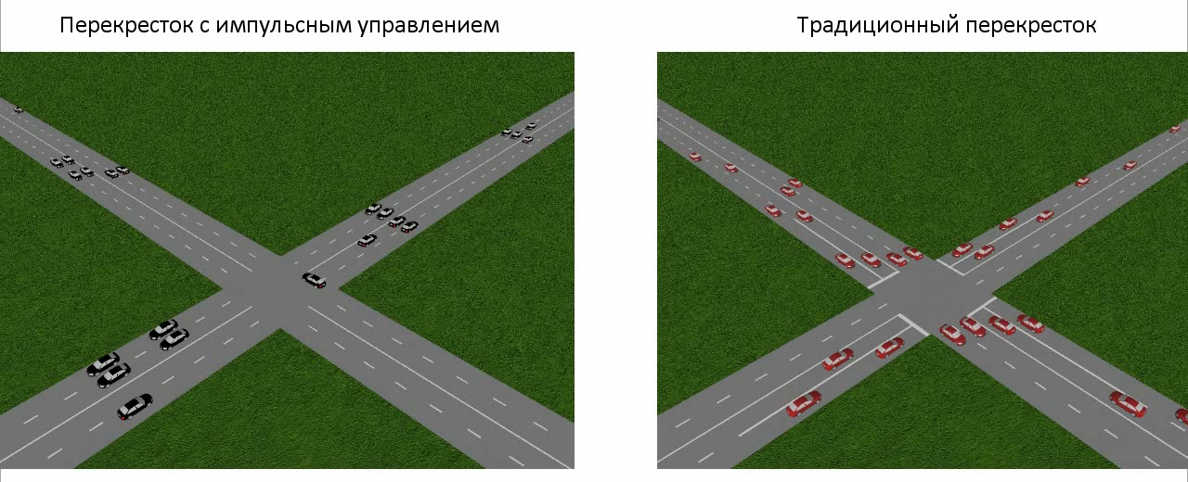
Демонстрация сравнения
Notes:
Слева мы видим пересечение перекрестка беспилотными автомобилями, справа – обычными со светофором. Имитация традиционной модели сделана встроенными в программу AnyLogic алгоритмами.
Видно, что для одинаковых входящих потоков пропускная способность значительно отличается.

Slide 14
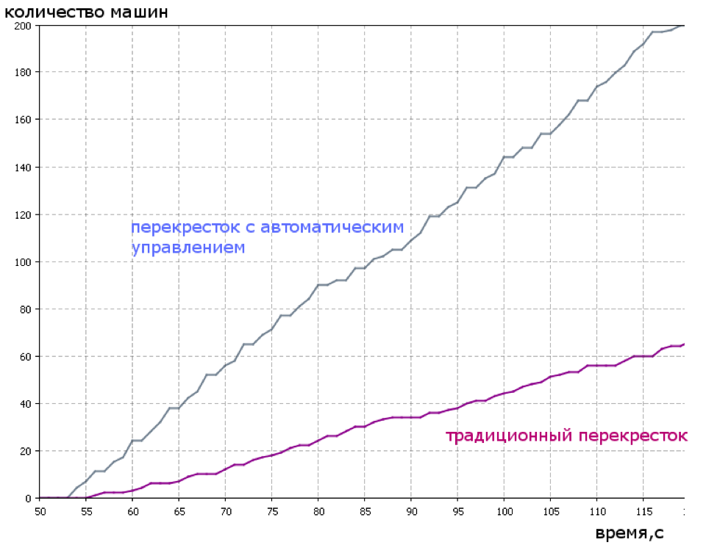
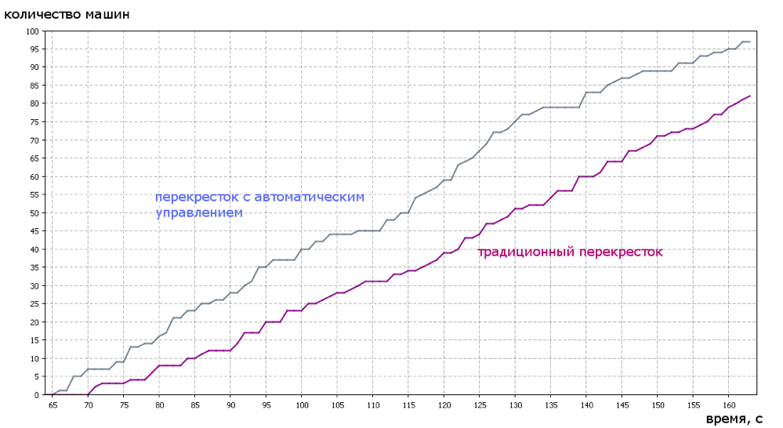
Сравнение систем управления
Интенсивность 240 автомобилей в минуту:
Интенсивность 120 автомобилей в минуту:
Notes:
Причем из представленных графиков видно, что чем больше интенсивность входящих потоков, тем больше выигрыш в пропускной способности у разработанной системы управления.

Slide 15
Результаты
Разработан и исследован «импульсный» алгоритм управления для упрощенной модели прямолинейного движения беспилотных транспортных
Получены математические формулы, связывающие эффективность (скважность) «импульсных» потоков с числом полос n и количеством транспортных средств в группе m
Предложены и обоснованы шесть основных алгоритмов корректирующего управления беспилотными ТС
Разработана программа реализующая алгоритмы управления и корректировки
Для наглядного отображения результатов работы модели было использовано свободное программное обеспечение для имитационного моделирования AnyLogic 7.3.6 Personal Learning Edition.
Проведено сравнение пропускной способности разработанной и традиционной (светофорной) систем управления для разных интенсивностей входящих транспортных потоков
Notes:
На этом слайде коротко перечислены результаты, которых удалось достичь в рамках этого проекта.
Спасибо за внимание.

Slide 16
Что дальше?
У «импульсного» алгоритма есть несколько недостатков:
Эффективность пропускной способности зависит от загруженности “импульсов”
Данный алгоритм подразумевает одинаковую скважность встречных транспортных потоков.
Избавится от данных недостатков можно путем перехода на управление каждым беспилотным транспортным средством в отдельности.
Получив от БТС информацию об его параметрах, а также о требуемом направлении пересечения перекрестка, система управления моделирует положение ТС в каждый следующий момент времени. Сопоставляя эту информацию с аналогичной информацией от других транспортных средств система управления ищет потенциальные коллизии и только в случае их обнаружения дает корректирующее управляющее воздействие транспортному средству с целью уклонения от столкновений.

